Slide 1
不稳定性

Slide 2
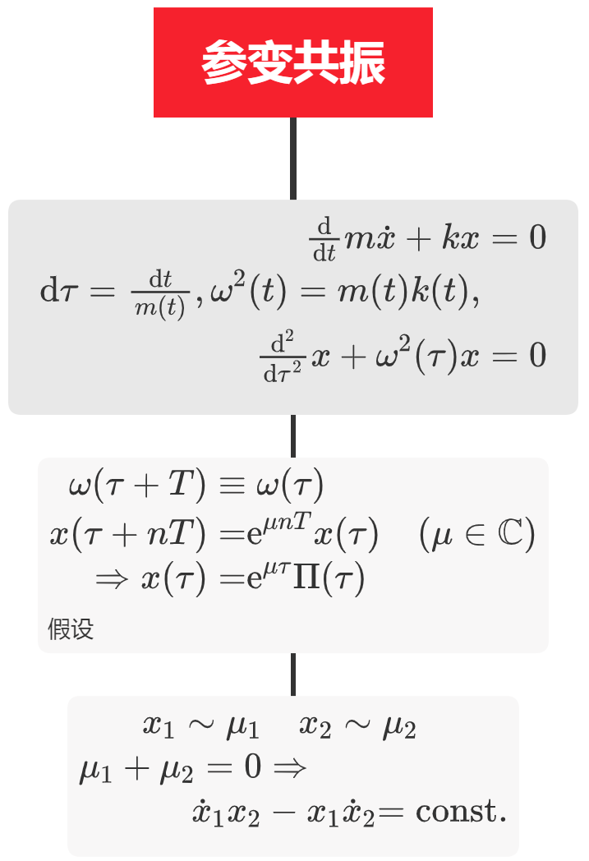
从秋千说起
如何将秋千荡起？
站起 - 蹲下
倍频激励 · 亚谐振动

Slide 3
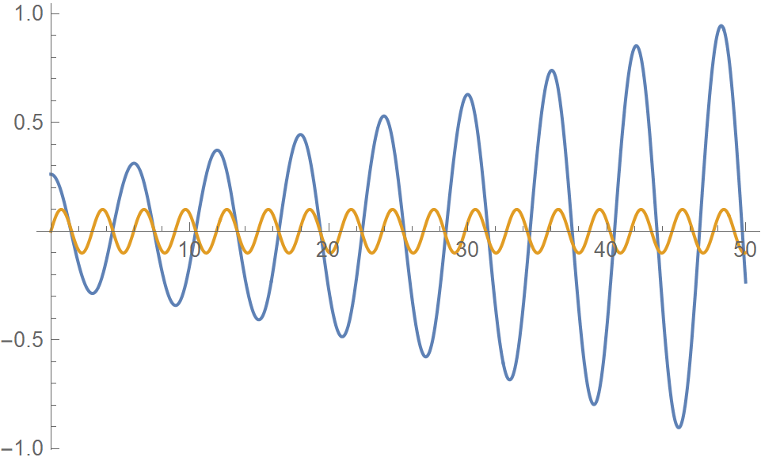
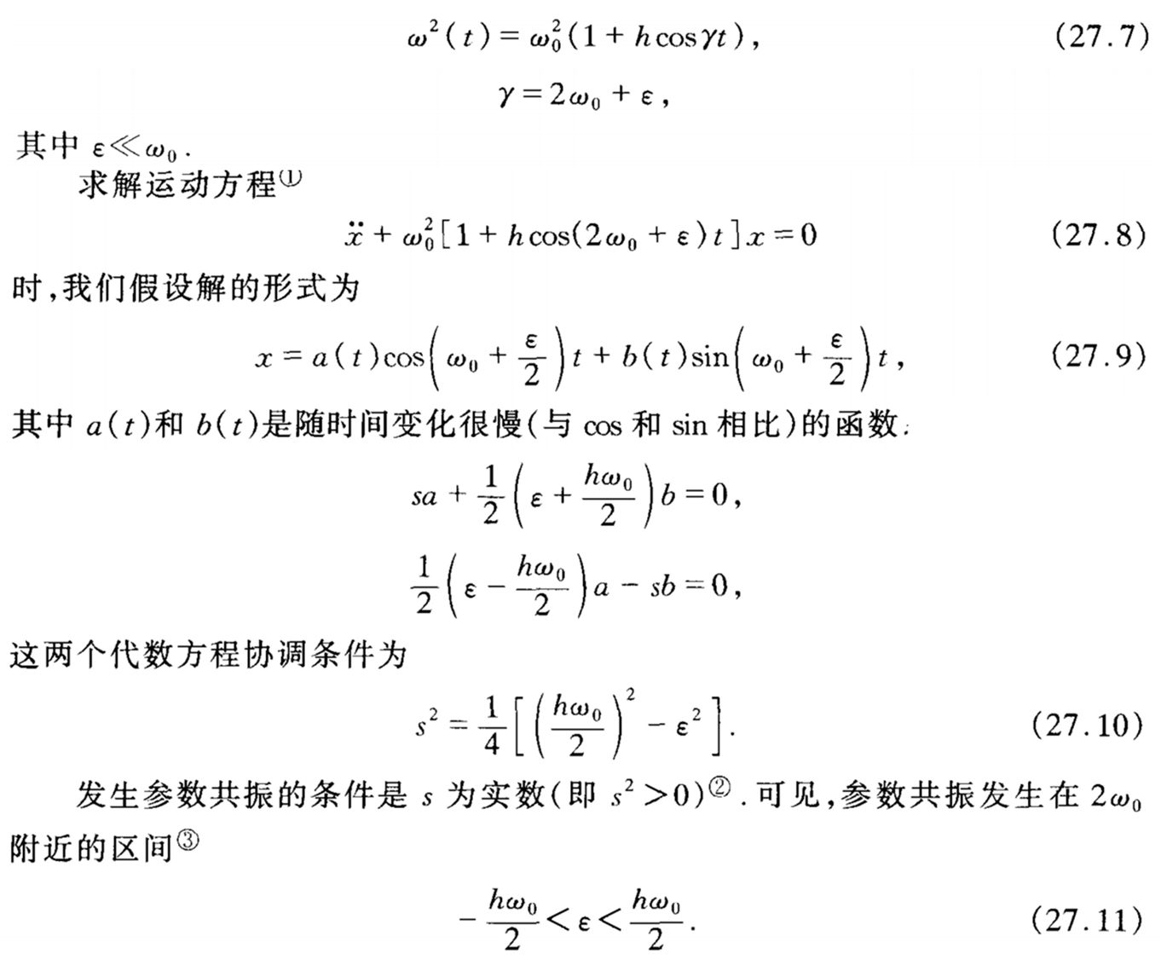
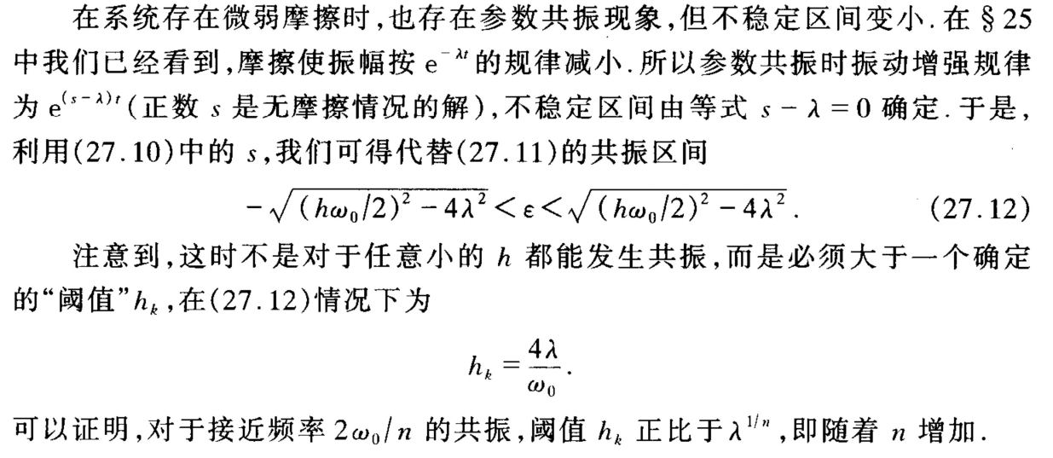
Mathieu 方程

Slide 4
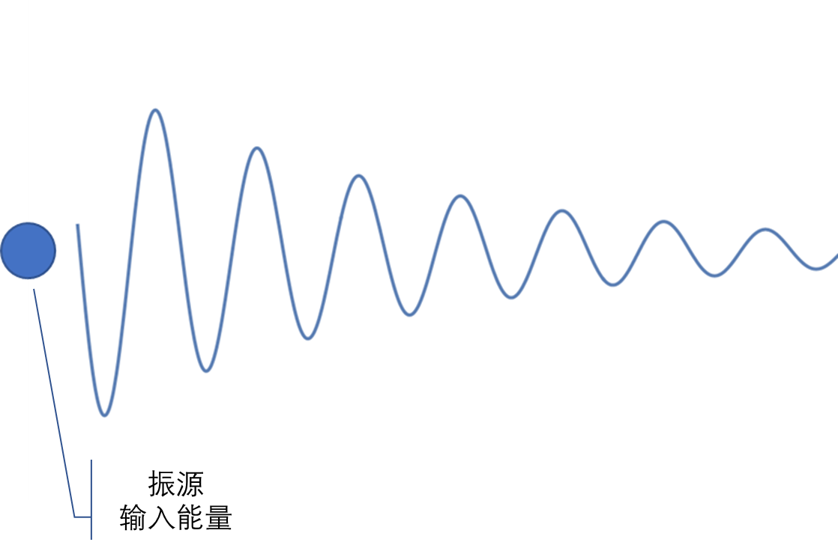
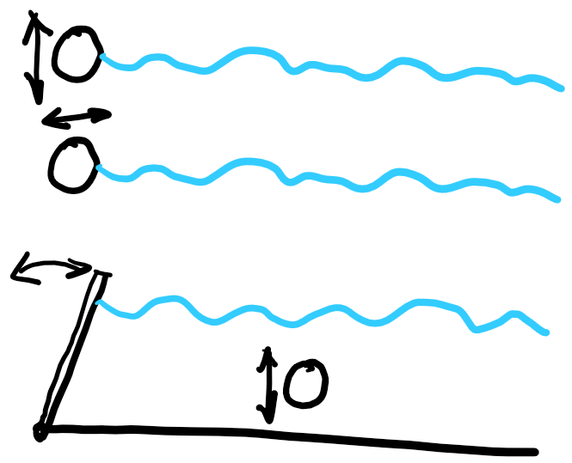
受激振动的水波
线性理论：
一旦激发 各模式如质点振子独立演化
定性规律与具体边界条件无关

Slide 5

受激振动的水波
近场
失稳，形成模式
远场
模式扩展
非线性理论：
不同模式相互作用
不稳定性的发展规律相似

Slide 6
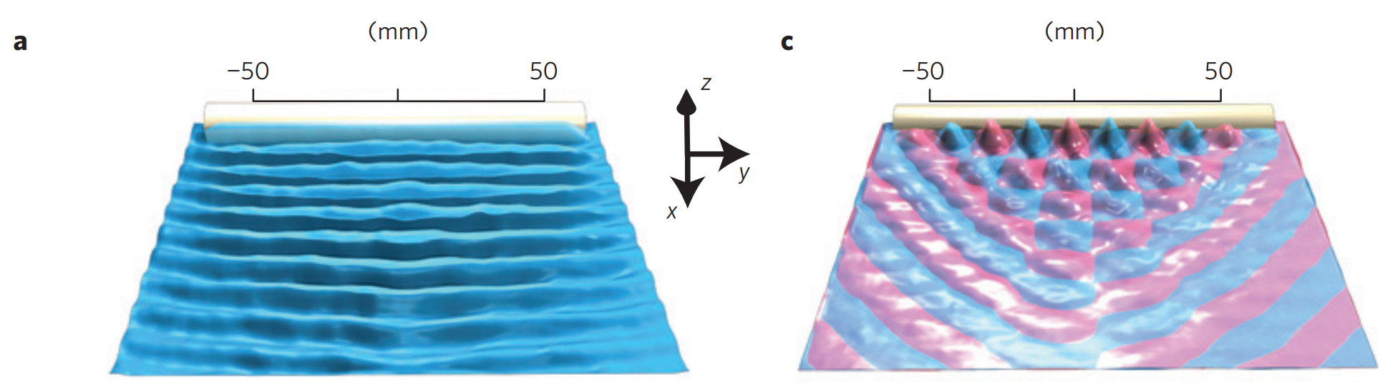
与实验的对比
平面波情形：
行波频率等于振源
失稳情形：
行波频率等于振源的一半

Slide 7
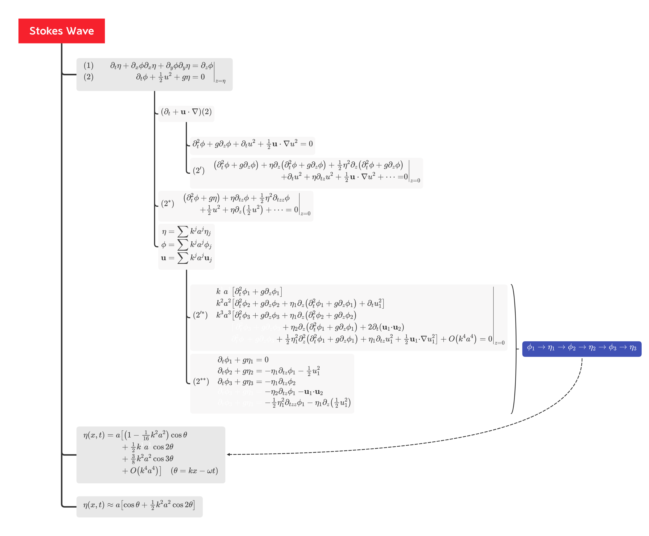
Stokes 水波
在线性理论基础上考虑非线性效应

Slide 8
Stokes 水波
三阶近似

Slide 9
Stokes 水波
假设级数解

Slide 10
Stokes 水波
比较系数

Slide 11
Stokes 水波
迭代求解

Slide 12
Stokes 水波
Stokes 表面振幅方程

Slide 13
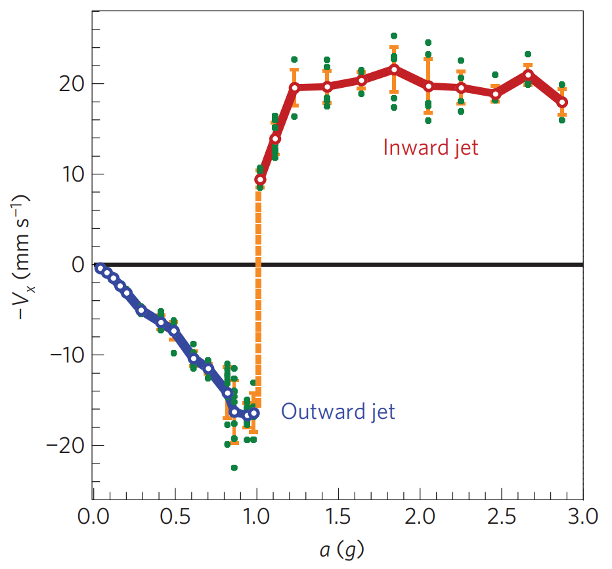
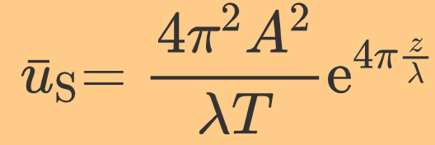
Stokes 水波
收敛性：Levi-Civita, 1925
Stokes 漂移
利用求得的速度势，水体中的微元按旋轮线运动
轮心水平速度：

Slide 14
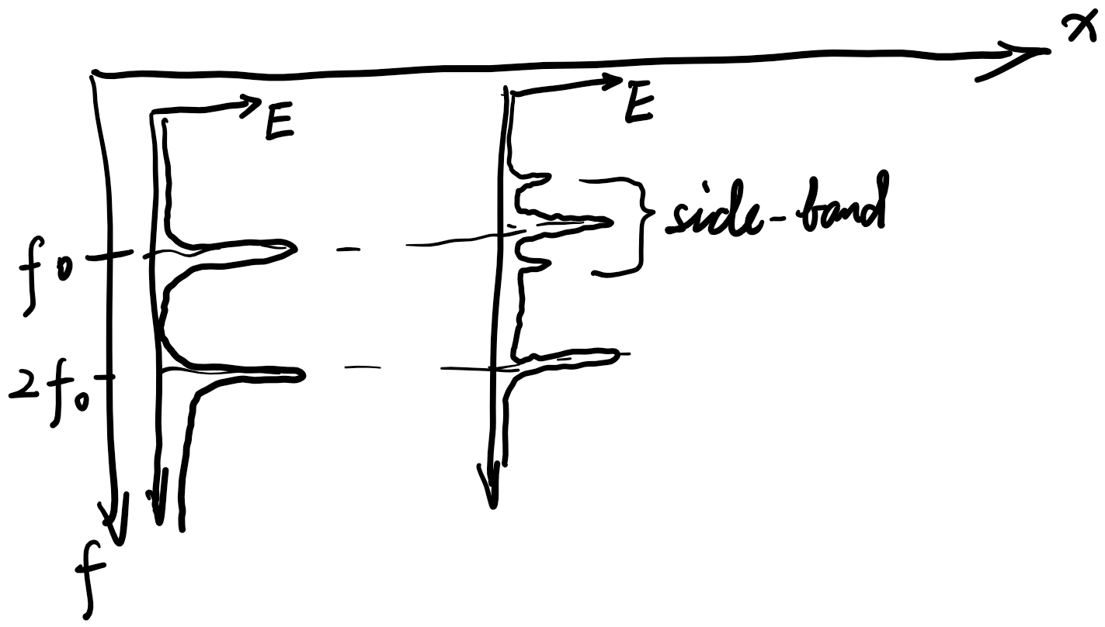
不稳定性
重力波和表面张力波都不稳定
调制(Benjamin-Feir)不稳定性：能量向旁带转移

Slide 15
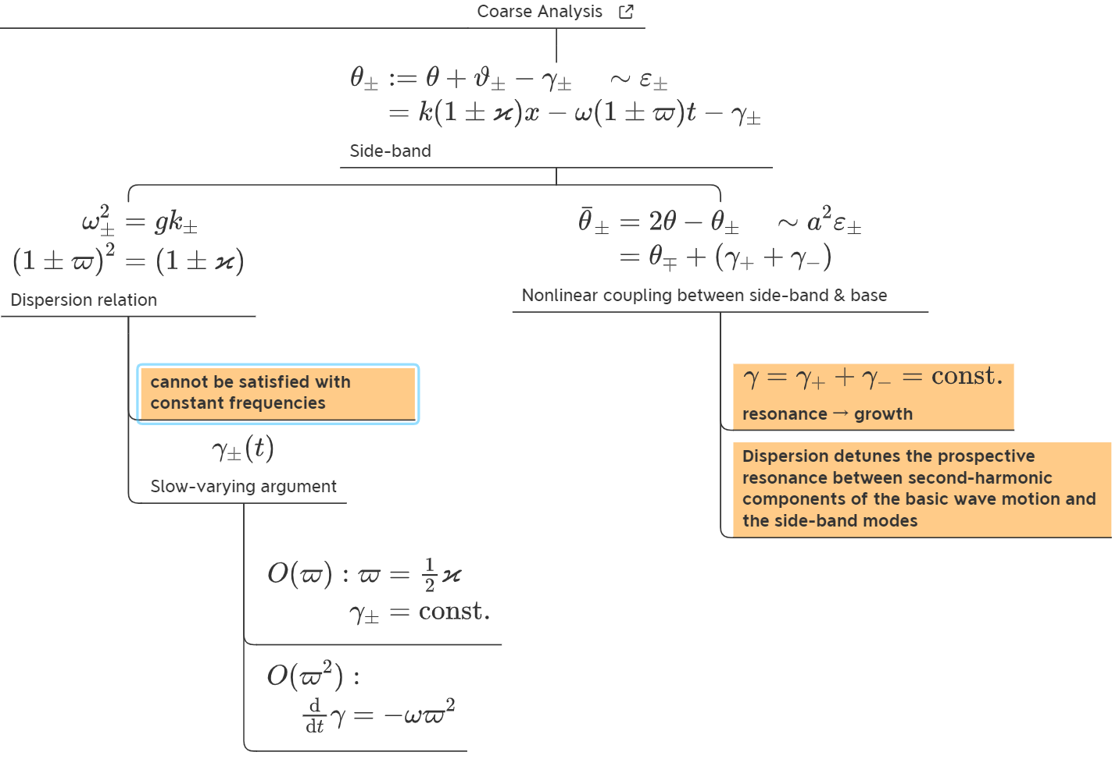
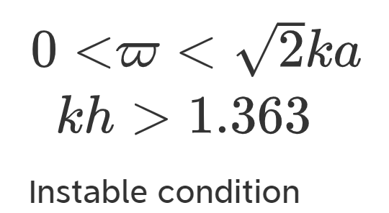
不稳定性
调制(Benjamin-Feir)不稳定性
能量向旁带转移

Slide 16
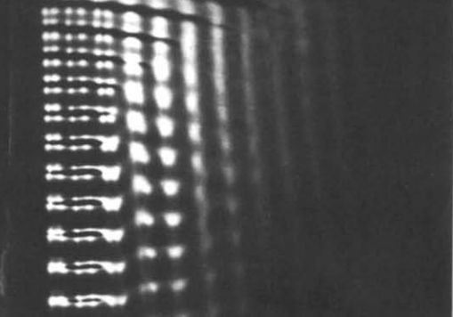
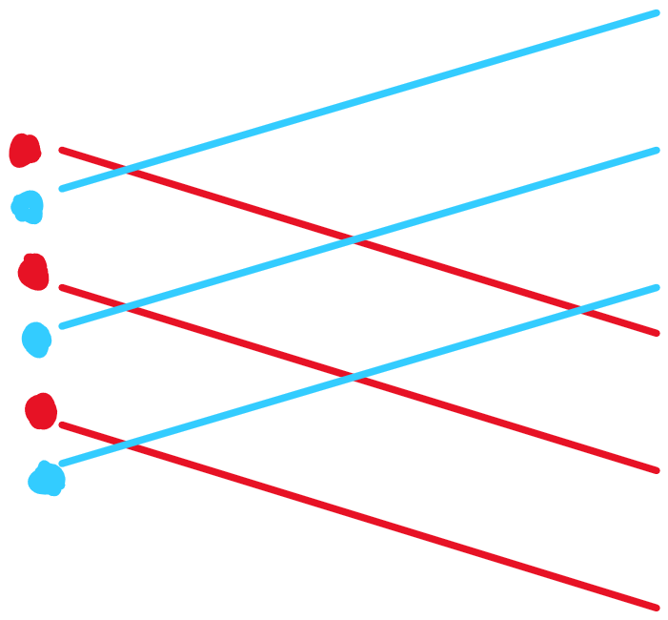
不稳定性
交叉波不稳定性
波阵面横向失稳

Slide 17
不稳定性
在两种不稳定性的共同作用下，最终导致流动的转捩

